Slide 1
BASE DE DATOS
SQL-SERVER

Slide 2
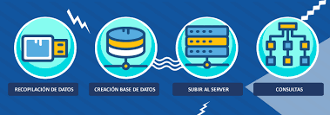
¿Qué es una base de datos?
Una Base de Datos (BD) es un “almacén” que nos permite guardar grandes cantidades de información de forma organizada, para que luego podamos encontrar y utilizar fácilmente.
Conjunto de datos pertenecientes a un mismo contexto y almacenados sistemáticamente para su posterior uso.
Conjunto de datos ordenados, tales como esquemas, tablas, consultas, reportes, vistas y otros objetos.

Slide 3
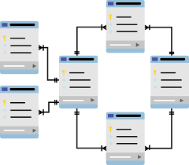
BASE DE DATOS
Las bases de datos relacionales y no relacionales son dos tipos de sistemas de gestión de bases de datos que se diferencian principalmente en la manera en que almacenan y gestionan los datos. Aquí se detallan las características de cada uno:
Base de Datos Relacional
Definición: Una base de datos relacional (RDBMS) almacena datos en tablas organizadas en filas y columnas. Estas tablas pueden estar relacionadas entre sí mediante claves foráneas.

Slide 4
Base de datos Relacionales
Características Principales:
Estructura Tabular: Los datos se organizan en tablas con filas y columnas, donde cada fila representa un registro y cada columna un atributo del registro.
Relaciones: Las tablas pueden relacionarse entre sí mediante claves primarias y foráneas, permitiendo la integridad referencial y la eliminación de redundancias.
SQL (Structured Query Language): Utilizan SQL para definir, manipular y consultar datos.
ACID (Atomicity, Consistency, Isolation, Durability): Cumplen con las propiedades ACID, asegurando transacciones seguras y coherentes.
Esquema Fijo: Requieren un esquema predefinido que define la estructura de las tablas antes de insertar datos.
Ejemplos: SQL Server, MySQL, PostgreSQL, Oracle Database.
Uso Común:
Aplicaciones empresariales; Sistemas financieros; Gestión de información estructurada.

Slide 5
Base de Datos No Relacional
Una base de datos no relacional (NoSQL) almacena datos de maneras distintas a las tablas relacionales, como documentos, grafos, columnas amplias o pares clave-valor.
Características Principales:
Estructura Flexible: Los datos no se almacenan en tablas fijas, lo que permite estructuras de datos más flexibles y variadas.
Modelos de Datos Diversos:
Documentos: Almacenan datos en formatos como JSON, BSON, XML. Ejemplo: MongoDB.
Columnas Amplias: Utilizan filas y columnas, pero permiten una estructura de columnas más flexible. Ejemplo: Cassandra.
Clave-Valor: Almacenan datos como pares clave-valor. Ejemplo: Redis.
Grafos: Almacenan datos en nodos y aristas para representar relaciones complejas. Ejemplo: Neo4j.
Escalabilidad Horizontal: Diseñadas para escalar fácilmente en múltiples servidores.
No Requieren Esquema Fijo: Permiten la inserción de datos sin necesidad de definir previamente la estructura.

Slide 6
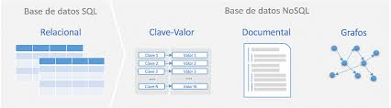
Base de Datos No Relacional
Ejemplos: MongoDB, Cassandra, Redis, Neo4j, DynamoDB.
Uso Común:
Aplicaciones web y móviles con grandes volúmenes de datos; Sistemas de recomendación; Gestión de datos no estructurados o semi-estructurados; Análisis de big data.

Slide 7
Comparación
Flexibilidad:
Relacionales: Menos flexibles debido a la necesidad de un esquema predefinido.
No Relacionales: Más flexibles, permitiendo cambios en la estructura de datos sin necesidad de modificar el esquema.
Escalabilidad:
Relacionales: Principalmente escalabilidad vertical (aumentar la capacidad del servidor).
No Relacionales: Principalmente escalabilidad horizontal (añadir más servidores).
Transacciones:
Relacionales: Cumplen con las propiedades ACID, asegurando transacciones seguras.
No Relacionales: Pueden sacrificar algunas propiedades ACID por rendimiento y escalabilidad, adoptando modelos de consistencia eventual.
Uso:
Relacionales: Preferidas para aplicaciones que requieren integridad y relaciones complejas entre datos.
No Relacionales: Preferidas para aplicaciones que manejan grandes volúmenes de datos no estructurados y requieren alta escalabilidad y flexibilidad.
En resumen, la elección entre una base de datos relacional y una no relacional depende de los requisitos específicos de la aplicación, como la necesidad de flexibilidad, escalabilidad, consistencia y tipo de datos a manejar.

Slide 8

SqlServer
SQL Server es un sistema de gestión de bases de datos relacional (RDBMS) desarrollado por Microsoft. Está diseñado para almacenar y gestionar grandes volúmenes de datos y permite a los usuarios realizar consultas, actualizaciones, inserciones y eliminaciones de datos de manera eficiente. Algunas características clave de SQL Server incluyen:

Slide 9
Caracteristicas
Almacenamiento y Gestión de Datos: Permite el almacenamiento estructurado de datos en tablas, las cuales pueden estar relacionadas entre sí mediante claves foráneas. Esto facilita la organización y recuperación de datos.
Consultas y Transacciones: Utiliza el lenguaje SQL (Structured Query Language) para realizar consultas y transacciones sobre los datos almacenados. SQL Server soporta tanto SQL estándar como T-SQL (Transact-SQL), una extensión de SQL desarrollada por Microsoft.
Seguridad: Proporciona diversas características de seguridad para proteger los datos, como autenticación, autorización, cifrado y auditoría.

Slide 10
Caracteristicas
Alta Disponibilidad y Recuperación ante Desastres: Ofrece opciones para la replicación de datos, el clustering y la recuperación ante desastres, garantizando la disponibilidad y la integridad de los datos.
Integración y Análisis de Datos: Incluye herramientas para la integración de datos (SSIS - SQL Server Integration Services), el análisis de datos (SSAS - SQL Server Analysis Services) y la generación de informes (SSRS - SQL Server Reporting Services).
Escalabilidad y Rendimiento: Está diseñado para manejar grandes volúmenes de datos y altos niveles de concurrencia, ofreciendo características como particionamiento de tablas e índices, compresión de datos y optimización de consultas.

Slide 11
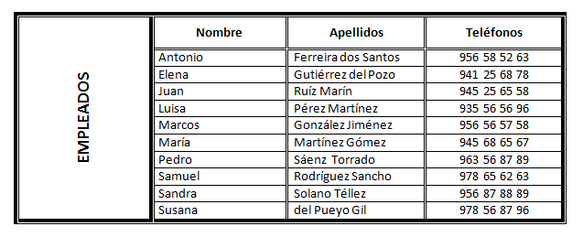
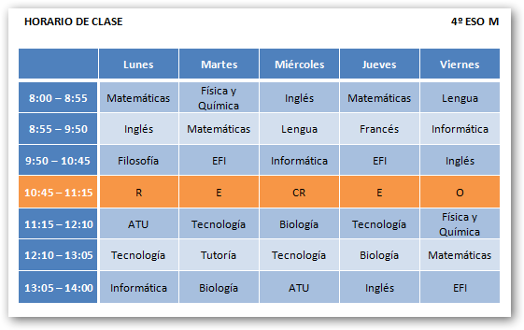
ELEMENTOS DE UNA BASE DE DATOS
El elemento principal de una BD es la TABLA.

Slide 12
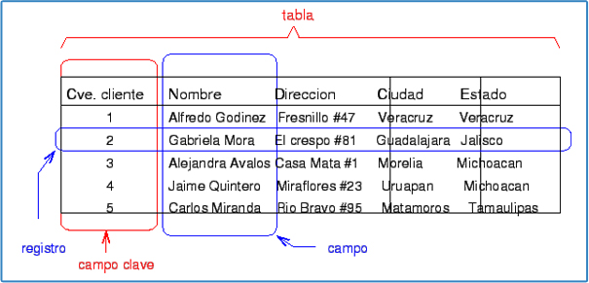

Slide 13
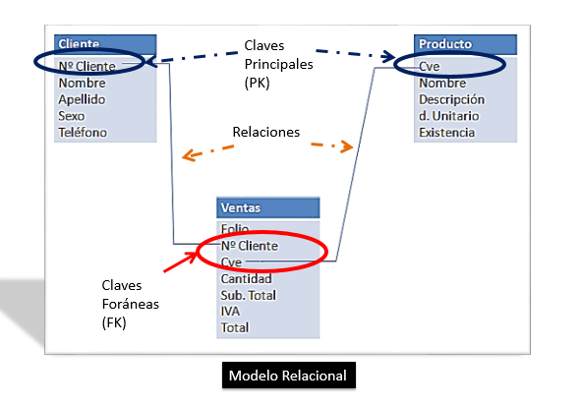

Slide 14
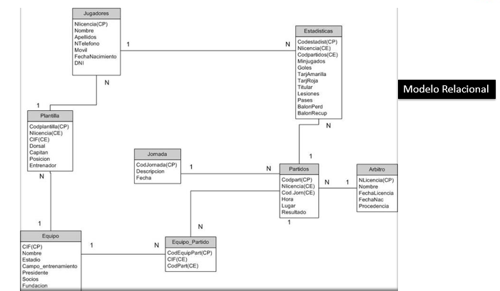

Slide 15
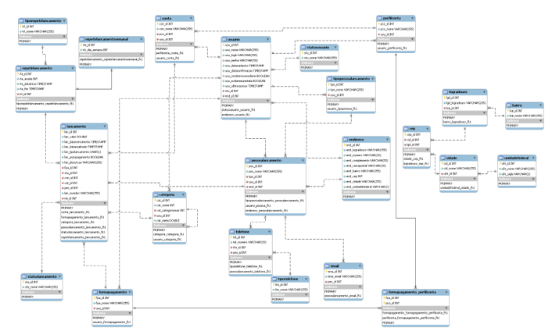

Slide 16
Cliente de SQL Server
El cliente de SQL Server es el software o la herramienta utilizada para interactuar con el servidor de SQL Server. Los clientes pueden ser:
Aplicaciones: Programas desarrollados en diferentes lenguajes de programación (como C#, Java, Python, etc.) que se conectan al servidor SQL Server para realizar operaciones de datos.
Herramientas de Gestión y Desarrollo: Aplicaciones como SQL Server Management Studio (SSMS), que permiten a los administradores de bases de datos y desarrolladores interactuar con el servidor de manera gráfica o mediante scripts SQL.
Controladores y Librerías: Software que facilita la conexión y comunicación entre aplicaciones y SQL Server. Ejemplos incluyen ODBC (Open Database Connectivity), JDBC (Java Database Connectivity) y ADO.NET.

Slide 17
Cliente de SQL Server
Rol:
SQL Server: Actúa como el servidor que almacena y gestiona los datos.
Cliente de SQL Server: Actúa como la interfaz o el medio para interactuar con el servidor de SQL Server.
Funciones:
SQL Server: Maneja el procesamiento y la gestión de datos, asegura la integridad y seguridad de los mismos, y optimiza el rendimiento de las consultas.
Cliente de SQL Server: Envía solicitudes (consultas, comandos) al servidor SQL Server y recibe respuestas (resultados de consultas, confirmaciones de transacciones).

Slide 18
Cliente de SQL Server
SQL Server: Generalmente se encuentra en un servidor o infraestructura dedicada, que puede ser local (on-premises) o en la nube (Azure SQL Database).
Cliente de SQL Server: Puede estar en la misma red local, en una máquina remota, o incluso en un dispositivo móvil, dependiendo de la configuración de la aplicación.
En resumen, mientras que SQL Server es el motor de la base de datos que gestiona y almacena los datos, el cliente de SQL Server es la herramienta o aplicación que los usuarios y desarrolladores utilizan para interactuar con ese servidor y realizar operaciones sobre los datos.

Slide 19
INSTALACION DE SQL SERVER
microsoft sql server download

Slide 20
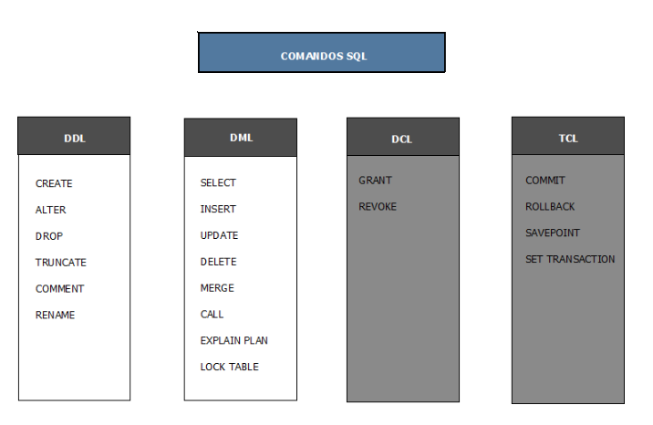
Comandos de SQL
Los comandos de SQL son sentencias que se pueden utilizar para diferentes tareas y están divididos en cuatro grupos: DDL, DML, DCL y TCL.

Slide 21
Comandos de SQL
El lenguaje de consulta estructurado, o SQL, es un lenguaje completo para manipular bases de datos. Es el lenguaje utilizado en sistemas de bases de datos como PostgreSQL, MySQL, Microsoft SQL Server y Oracle Database. Cada uno de estos sistemas tiene sus propias implementaciones de las docenas de comandos del lenguaje SQL (es decir, sus propios dialectos), lo que puede resultar abrumador al principio.

Slide 22
Comandos de SQL
Lenguaje de Manipulación de Datos (DML ) - El Lenguaje de Manipulación de Datos es el sublenguaje responsable de añadir, editar o borrar datos de una base de datos. En SQL, corresponde a los lenguajes INSERT, UPDATE, y DELETE, SELECT.
Lenguaje de Definición de Datos (DDL ) - El Lenguaje de Definición de Datos es el sublenguaje responsable de definir la forma en que se estructuran los datos en una base de datos. En SQL, esto corresponde a la manipulación de tablas a través de CREATE TABLE, ALTER TABLE, y DROP TABLE
Lenguaje de Control de Datos (DCL) - El Lenguaje de Control de Datos es el sublenguaje responsable de las tareas administrativas de control de la propia base de datos, especialmente la concesión y revocación de permisos de base de datos para los usuarios. En SQL, esto corresponde a los comandos GRANT, REVOKE, y DENY, entre otros.

Slide 23
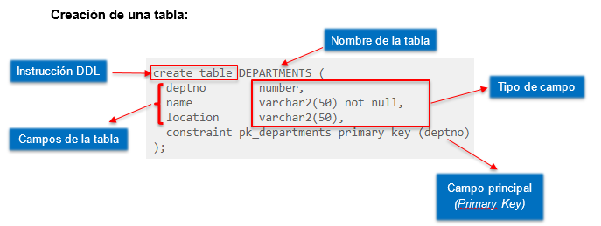
CREACION DE UNA TABLA

Slide 24
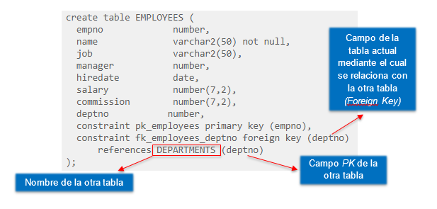

Slide 25
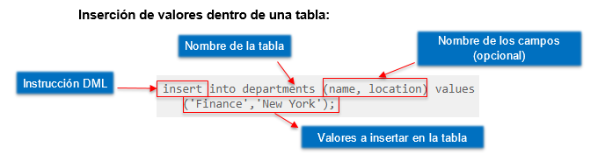
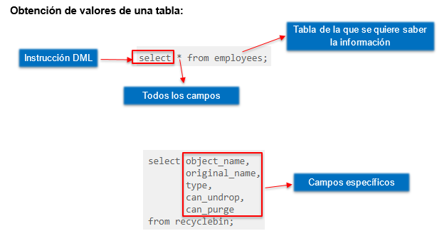

Slide 26
EJERCICIO – TIPO DE DATOS
En una base de datos de una empresa ficticia llamada “Database_GlobalCorp", se requiere crear una tabla llamada GlobalCorp para almacenar diversa información relacionada con empleados, incluyendo datos personales, laborales y técnicos. Esta tabla debe incluir diferentes tipos de datos que ofrece SQL Server para poder ilustrar cómo se manejan en la base de datos.
Crear una tabla llamada GlobalCorp que contenga los siguientes campos y tipos de datos:
Id: Entero (INT), clave primaria.
Nombre: Cadena de caracteres con longitud variable (NVARCHAR(50)).
Apellido: Cadena de caracteres con longitud variable (VARCHAR(50)).
Edad: Entero pequeño (TINYINT).
Sueldo: Decimal con precisión y escala específicas (DECIMAL(10, 2)).
FechaNacimiento: Fecha (DATE).
HoraEntrada: Tiempo (TIME).
FechaHoraRegistro: Fecha y hora (DATETIME).
Descripcion: Texto de longitud variable (TEXT).
Documento: Datos binarios de longitud fija (BINARY(50)).
Foto: Datos binarios de longitud variable (VARBINARY(MAX)).
Estado: Cadena de caracteres de longitud fija (CHAR(1)).
Comentarios: Texto Unicode de longitud variable (NTEXT).
Archivo: Datos XML (XML).
Precio: Tipo de datos monetarios (MONEY).
Booleano: Booleano (BIT).
UniqueIdentifier: Identificador único (UNIQUEIDENTIFIER).

Slide 27
Lenguaje de Definición de Datos (DDL)
El Lenguaje de Definición de Datos, o DDL, está compuesto por los comandos responsables de crear, editar y borrar tablas SQL. Estos comandos son CREATE TABLE, ALTER TABLE, y DROP TABLE.
Primeramente creamos una base de datos -> Introduccion
2. Comando Create:
CREATE TABLE Accounts (
ID INT,
Name VARCHAR(255),
Balance INT
)

Slide 28
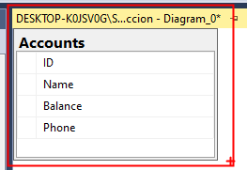
¿Y si quisiéramos editar la tabla para que tuviera una columna que almacenara los números de teléfono de los titulares de las cuentas? Tendríamos que utilizar el comando ALTER TABLE:
ALTER TABLE Accounts
ADD Phone VARCHAR(255)
Por último, si queremos eliminar la tabla Accounts tabla, utilizaríamos el comando
DROP TABLE Accounts

Slide 29
Lenguaje de manipulación de datos (DML)
El Lenguaje de Manipulación de Datos, o DML por sus siglas en inglés, es el grupo de comandos responsables de manipular datos en una base de datos; esto generalmente implica insertar, editar o borrar filas en tablas SQL.
El comando SQL para insertar una nueva fila en una tabla es el comando INSERT. Si queremos añadir una fila a la tabla Accounts para un usuario llamado Evan Johnson con un saldo de 3200 $, haríamos algo como esto:
INSERT INTO Accounts (Name, Balance)
VALUES (‘Evan Johnson’, 3200)

Slide 30
Si, en algún momento en el futuro, Evan hiciera un retiro de $200, necesitaríamos actualizar su saldo a $3000. Para editar el registro de la cuenta bancaria de Evan, necesitamos utilizar el comando UPDATE:
UPDATE Accounts SET Balance = 3000
WHERE Name = ‘Evan Johnson’
Por último, si Evan decidiera cerrar su cuenta en nuestro banco, tendríamos que borrar su entrada en la tabla Accounts tabla. Para ello, debemos utilizar el comando DELETE
DELETE FROM Accounts
WHERE Name = ‘Evan Johnson’

Slide 31
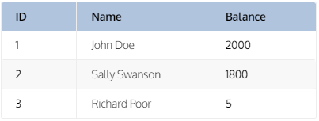
Lenguaje de consulta de datos (DQL)
El Lenguaje de Consulta de Datos, o DQL para abreviar, es el grupo de comandos responsables de la consulta de datos de una base de datos. El principal comando DQL en SQL es el comando SELECT, que recupera datos de una o más tablas.
Tomemos la siguiente tabla. Contiene datos de cuentas bancarias y se llama Accounts:

Slide 32
Lenguaje de consulta de datos (DQL)
Si quisiéramos recuperar los nombres de todos los usuarios con una cuenta bancaria, utilizaríamos este comando SELECT:
SELECT Name
FROM Accounts
El comando anterior es una sentencia típica del sublenguaje DQL. Sin embargo, ¿qué pasaría si quisiéramos obtener los nombres de todos los usuarios con un saldo superior a $1500? En ese caso, necesitamos añadir la cláusula WHERE a la sentencia:
SELECT Name
FROM Accounts
WHERE Balance > 1500

Slide 33
Ejercicio 2: de SQL Server: DDL, DML y DQL
La empresa ficticia "TechCorp" necesita una base de datos para almacenar la información de sus departamentos y empleados.
Estructura de la base de datos (DDL): Se crearán dos tablas: Departamento para almacenar los departamentos y Empleado para registrar los datos de los empleados junto con su asignación a un departamento específico,; campos de la table Empleados: Nombre(nvarchar(100)) not null, Apellido(nvarchar(100)) not null, Salario(decimal(10, 2)) not null, Fecha Ingreso Date not null; establecemos un foreign key DepartamentoId.
Manipulación de datos (DML): Insertaremos varios departamentos y empleados, actualizaremos el salario de un empleado específico, y eliminaremos un departamento que no tiene empleados.
Consulta de datos (DQL): Consultaremos la lista de empleados con detalles de su departamento, ordenaremos los empleados por salario y encontraremos el promedio de salario por departamento.

Slide 34
TEORÍA MODELO(E/R)
Entidad/Relación (E/R): Se trata de una descripción a alto nivel de la distribución de los datos procesados en un sistema. El modelo de datos entidad-relación está basado en una percepción del mundo real que consta de una colección de objetos básicos, llamados entidades, y de relaciones entre esos objetos amorfos.

Slide 35
TEORÍA MODELO(E/R)
- Entidad: Objeto real o abstracto, sobre el que se desea almacenar información en la BBDD. Reglas de creación: - Existencia Propia - Sea diferente de las demás Todas las ocurrencias de la entidad tienen que tener los mismos atributos. Clases: - Regulares (existen por si mismas) también llamadas fuertes.
- Débiles, su existencia depende de otra entidad.

Slide 36
TEORÍA MODELO(E/R)
Dependencia de Existencia:
La entidad débil tiene su propia clave y no necesita la clave de la fuerte para identificarse.
Dependencia de Identidad:
La entidad débil no se puede identificar sin la clave de la fuerte
ENTIDAD REGULAR ENTIDAD DÉBIL
TEORÍA MODELO(E/R) Relación: - Asociación entre una o varias entidades - Nombre que la distingue del resto. -Cardinalidad: número de tuplas de una entidad.
1:N. Según la cardinalidad, una relación es obligatoria u opcional.
Obligatoria si toda ocurrencia de un tipo de entidad implica al menos una ocurrencia del tipo asociado.
Opcional si para toda ocurrencia de un tipo de entidad, pueden existir o no ocurrencias del tipo asociado.

Slide 37
Relaciones
En SQL Server, las relaciones entre tablas se establecen utilizando claves foráneas (foreign keys) que conectan columnas en una tabla con las columnas de otra. Estas relaciones pueden ser de tres tipos principales: uno a uno, uno a muchos y muchos a muchos.

Slide 38
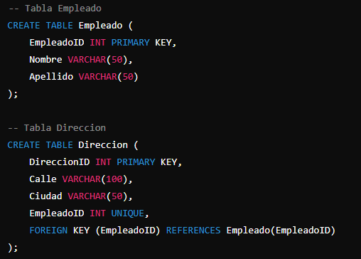
Relación de uno a uno:
Imagina una base de datos de empleados donde cada empleado puede tener solo una dirección y cada dirección está asociada con solo un empleado.
En una relación de uno a uno, cada registro en la tabla A está asociado con exactamente un registro en la tabla B, y viceversa. Esto se logra mediante la creación de una clave foránea en una de las tablas que referencia la clave primaria de la otra tabla. La restricción de unicidad se aplica en la tabla secundaria para garantizar que cada registro esté relacionado con solo un registro en la otra tabla.

Slide 39
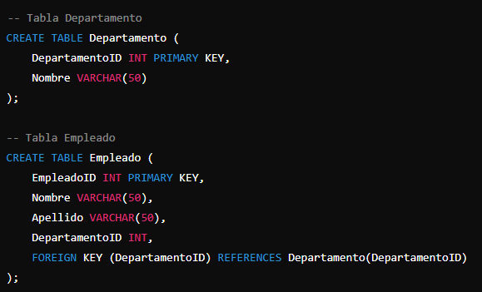
Relación de uno a muchos
En una relación de uno a muchos, un registro en una tabla (tabla A) puede estar relacionado con uno o más registros en otra tabla (tabla B), pero un registro en la tabla B solo puede estar relacionado con un registro en la tabla A. Esto se implementa mediante la creación de una clave foránea en la tabla secundaria (tabla B) que hace referencia a la clave primaria de la tabla principal (tabla A).
Por ejemplo, un departamento puede tener muchos empleados, pero cada empleado pertenece a solo un departamento.

Slide 40
Conclusión
En una relación de uno a uno, generalmente encontrarás una restricción de unicidad en la clave foránea (foreign key) de la tabla secundaria (aquella que está en la parte "uno" de la relación). Esto garantiza que cada fila en la tabla secundaria esté asociada con solo una fila en la tabla principal.
En una relación de uno a muchos, no necesitas esa restricción de unicidad en la clave foránea de la tabla secundaria. Esto permite que múltiples filas en la tabla secundaria estén relacionadas con una sola fila en la tabla principal, lo que refleja el concepto de "uno a muchos".

Slide 41
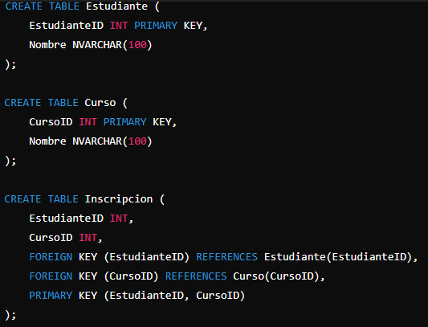
Relación de muchos a muchos:
En una base de datos de universidad, donde los estudiantes pueden inscribirse en múltiples cursos y un curso puede tener varios estudiantes.
En una relación de muchos a muchos, cada registro en la tabla A puede estar relacionado con uno o más registros en la tabla B, y viceversa. Esto se logra utilizando una tabla de unión (tabla de relación) que contiene claves foráneas que apuntan a las claves primarias de ambas tablas.

Slide 42
Ejercicio3 - Relaciones
Relación Uno a Uno
En una base de datos de una clínica, cada paciente tiene una única dirección registrada. Esto implica una relación uno a uno entre las tablas Paciente y Direccion.
2. Relación Uno a Muchos
En una base de datos de una tienda, un cliente puede realizar múltiples pedidos. Esto implica una relación uno a muchos entre las tablas Cliente y Pedido.
3. Relación Muchos a Muchos
En una base de datos de una universidad, los estudiantes pueden estar inscritos en varios cursos, y cada curso puede tener múltiples estudiantes. Esto implica una relación muchos a muchos entre las tablas Estudiante y Curso, implementada mediante una tabla intermedia llamada EstudianteCurso.

Slide 43
TEORÍA MODELO(E/R)
Tipo de Correspondencia: número máximo y mínimo de ocurrencias que se relacionan entre una o varias entidades.
- Relaciones 1:N: Cada ocurrencia de una entidad puede relacionarse con 0, 1 o varias ocurrencias dela otra entidad.
- Relaciones M:N: Cada ocurrencia de una entidad puede estar relacionada con 0, 1 o varias ocurrencias de la otra entidad y viceversa. - Relaciones 1:1: Cada ocurrencia de una entidad se relaciona con una y sólo una de otra entidad.

